Slide 1
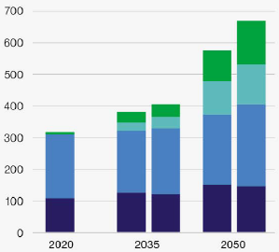
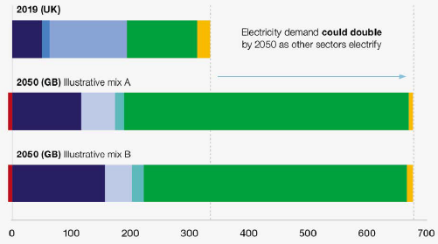
電力需要（10億kWh）
原子力
ガス
再エネ
輸入
イングランド・スコットランド・ウェールズ・北アイルランド
熱
電力需要は他部門の電化により、2020年の 2倍程度になると想定。
電気 自動車
電力貯蔵
原子力
水素
再エネ
輸入
ガス （CCUS付）
イングランド・スコットランド・ウェールズ：予測例A
産業 用
原子力
水素
再エネ
輸入
電力貯蔵
ガス （CCUS付）
イングランド・スコットランド・ウェールズ：予測例B
家庭
用
低需要
高需要
低需要
高需要
発電量（10億kWh）

